Slide 1

Региональная служба «Детский телефон доверия»

Slide 2


«Детский телефон доверия»
Служба экстренной психологической помощи по телефону для детей, подростков и родителей, а также для тех граждан, кто нуждается в психологической поддержке.
Начал свою работу по всей России
1 сентября 2010 года
под единым номером:

Slide 3
Работа Детского телефона доверия направлена на:
Оказание психологической помощи для каждого;
Укрепление семьи;
Профилактику стрессовых настроений детей и подростков;
Защиту прав детей;
Помощь родителям в воспитании детей.

Slide 4

Детский телефон доверия
Помощь на «Детском телефоне доверия» оказывают детям, подросткам, родителям и остальным членам семьи.
Позвонить может
каждый, кто
нуждается
в помощи!

Slide 5
Детский телефон доверия работает:
Бесплатно: звонки на номер 8 800 2000 122 с любого телефона не оплачиваются;
Конфиденциально: разговоры не записываются, все детали разговора с психологом хранятся в тайне;
Анонимно: можно не называть своего имени и места жительства;
Круглосуточно: обратиться за помощью
можно в любое время суток.

Slide 6

Кто оказывает помощь на телефоне доверия:
На детском телефон доверия работают профессиональные психологи, которые прошли специальную подготовку и владеют методами экстренной психологической помощи.

Slide 7
Как происходит беседа с психологом?
Главная задача психолога - снять остроту переживаний, которые испытывает звонящий в данный момент, и уберечь юного или взрослого собеседника от опрометчивых или опасных поступков.

Slide 8
Как происходит беседа с психологом?
Вместе с психологом вы будете анализировать, искать пути решения ситуации, просто поговорите о своих чувствах.
Вы можете завершить разговор в любой удобный для вас момент.

Slide 9
С какими вопросами можно обратиться:
Сложная жизненная ситуация.
Страх, тревога.
Беспокойство о здоровье.
Трудности в общении со сверстниками.
Затруднении в выборе профессии.
Взаимоотношения с противоположным полом.
Переживание одиночества, горя или утраты.
И многие другие…

Slide 10
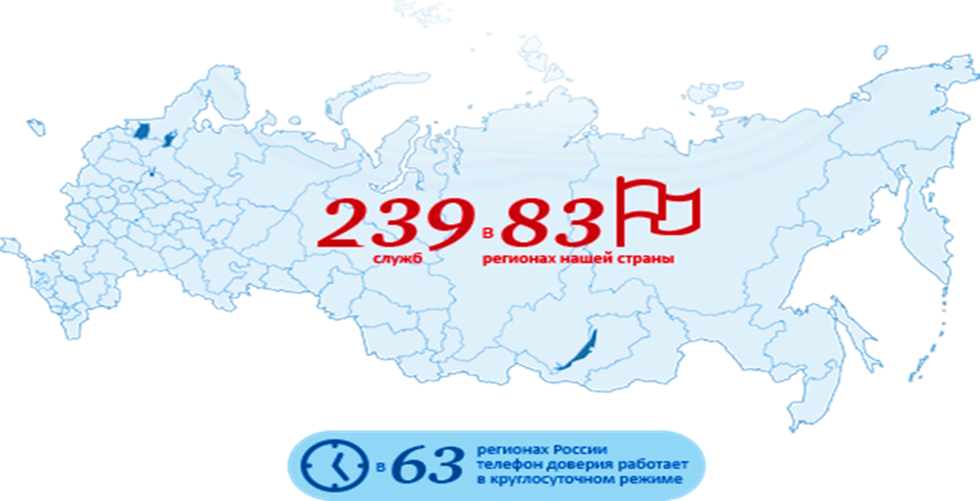
В настоящее время к единому номеру
8-800-2000-122 подключены

Slide 11
Сайт «Детский телефон доверия»
В 2016 году начал работу официальный сайт детского телефона доверия:
www.telefon-doveria.ru.
Здесь можно:
Узнать общую информацию о телефоне доверия;
Узнать режим работы службы в любом регионе нашей страны;
Узнать с какими вопросами можно обратиться, и с какими вопросами уже
обратились дети, подростки и их
родители.

Slide 12



«Детский телефон доверия»
В СОЦИАЛЬНЫХ СЕТЯХ

Slide 13

«Детский телефон доверия»

Slide 14

Детский телефон доверия
Сколько бы современных решений ни было придумано, ничто не сможет заменить простой человеческий разговор «по душам» и сопереживание, в котором можно найти поддержку и облегчение.
Звонок – это проще,
чем кажется!

